Slide 1



Chào mừng quý thầy cô về dự giờ!
LỚP 5D
Giáo viên: NGUYỄN THỊ ÁI NHI

Slide 2


https://www.youtube.com/watch?v=3zdIDBkmv1c

Slide 3
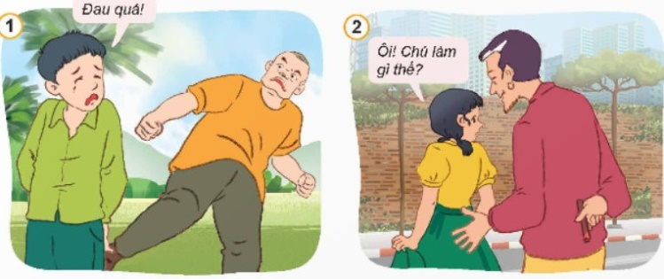
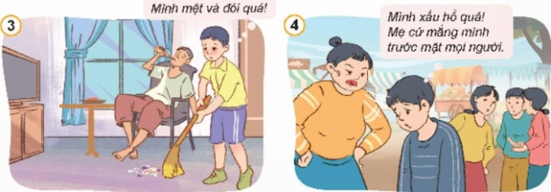
1.Tìm hiểu một số biểu hiện xâm hại trẻ em.
Quan sát 4 bức tranh trong sách giáo khoa, thảo luận nhóm đôi:
+Nêu biểu hiện xâm hại trẻ em trong các bức tranh1,2,3, 4

Slide 4
1. Xâm hại thể chất
Biểu hiện của sự xâm hại
2. Xâm hại tình dục
3. Bỏ mặc, xao nhãng
4. Xâm hại tinh thần

Slide 5
Kể thêm các biểu hiện khác của xâm hại trẻ em mà em biết?
- Xâm hại thể chất:
- Xâm hại tình dục:
Thảo luận nhóm 4
5’
- Bỏ mặc, xao nhãng:
- Xâm hại tinh thần:

Slide 6
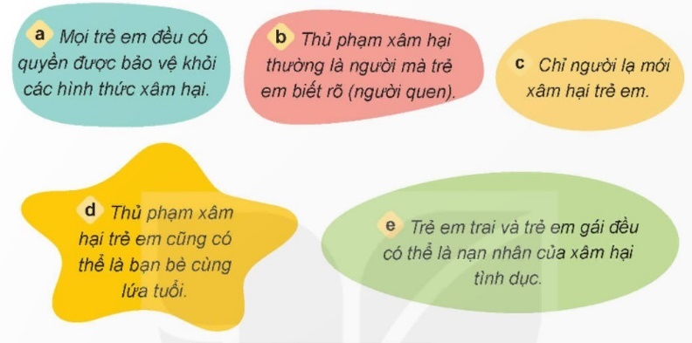
Bài tập 1: Bày tỏ ý kiến
+ Em đồng tình hay không đồng tình với ý kiến nào dưới đây? Vì sao?

Slide 7

Bài tập 1: Nhận diện hành vi
+ Những hành vi nào dưới đây là biểu hiện của xâm hại? Vì sao?
Nhóm 4
(5’)

Slide 8




Thiết kế: Hương Thảo – Zalo 0972.115.126

